Slide 1
Актуальные вопросы системы образования
13 мая 2022 г

Slide 2
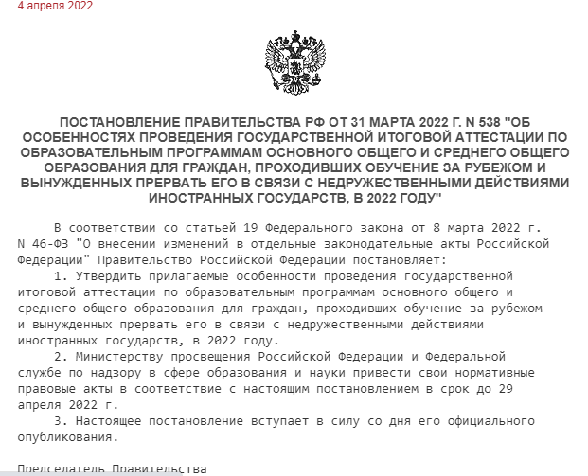
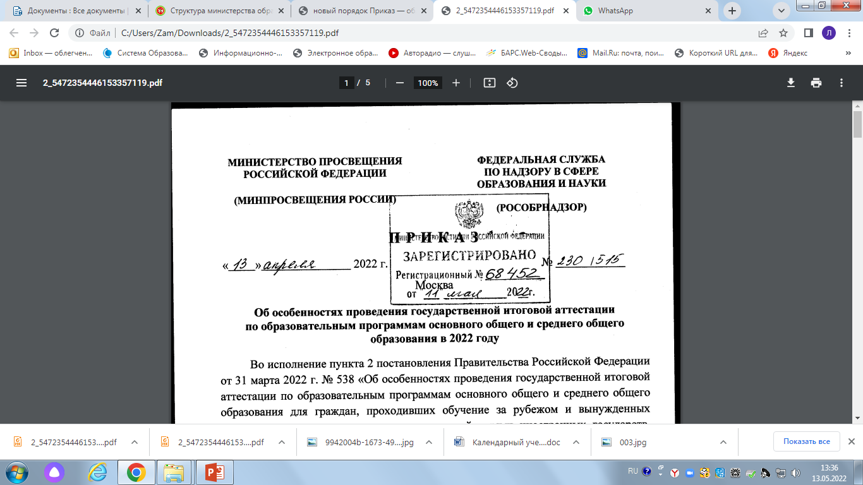
Государственная Итоговая аттестация 2022

Slide 3
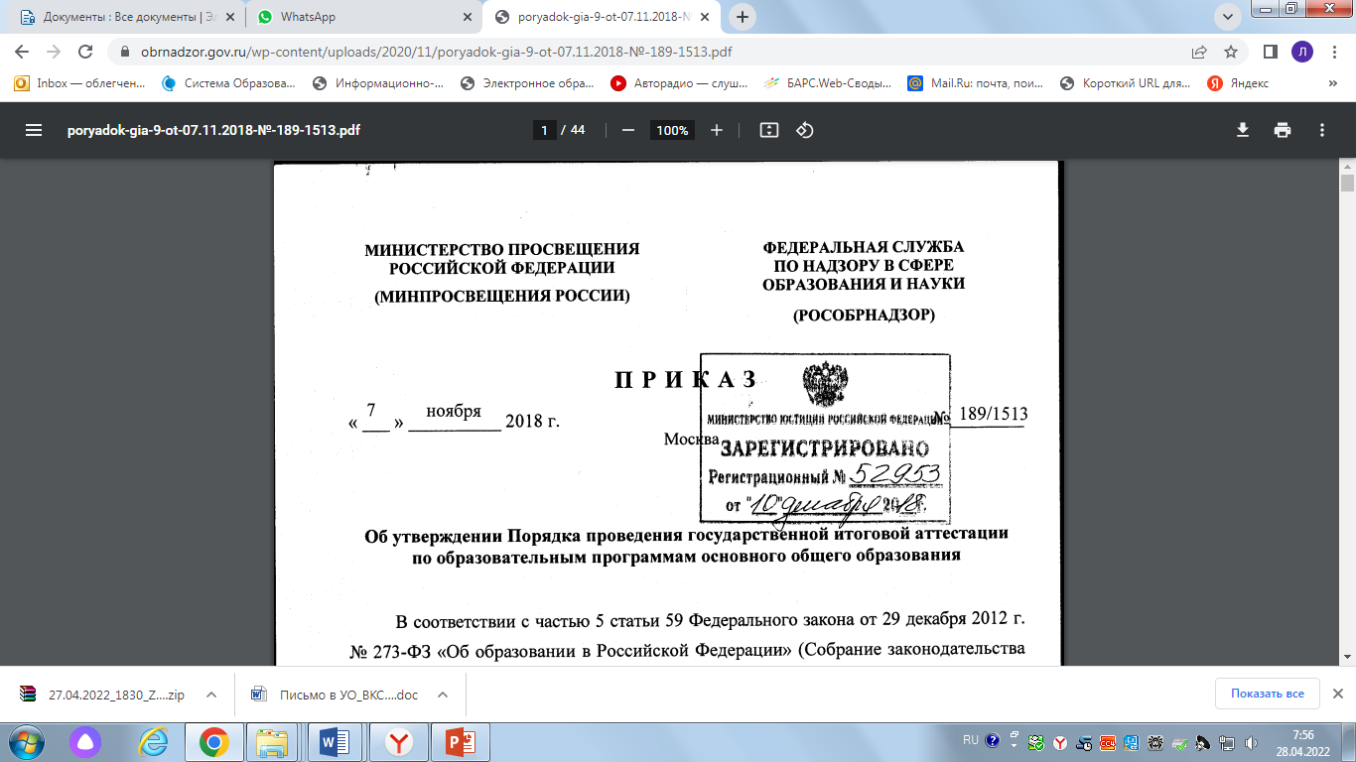
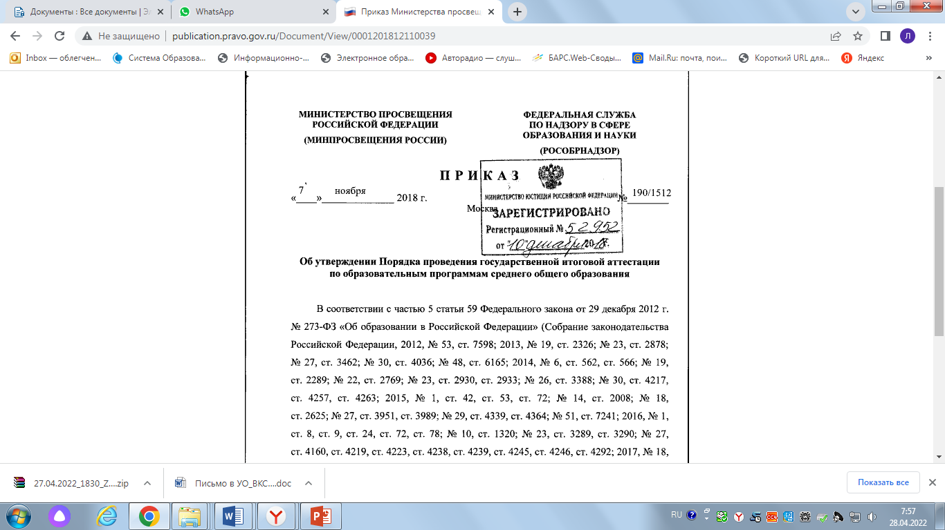

Slide 4
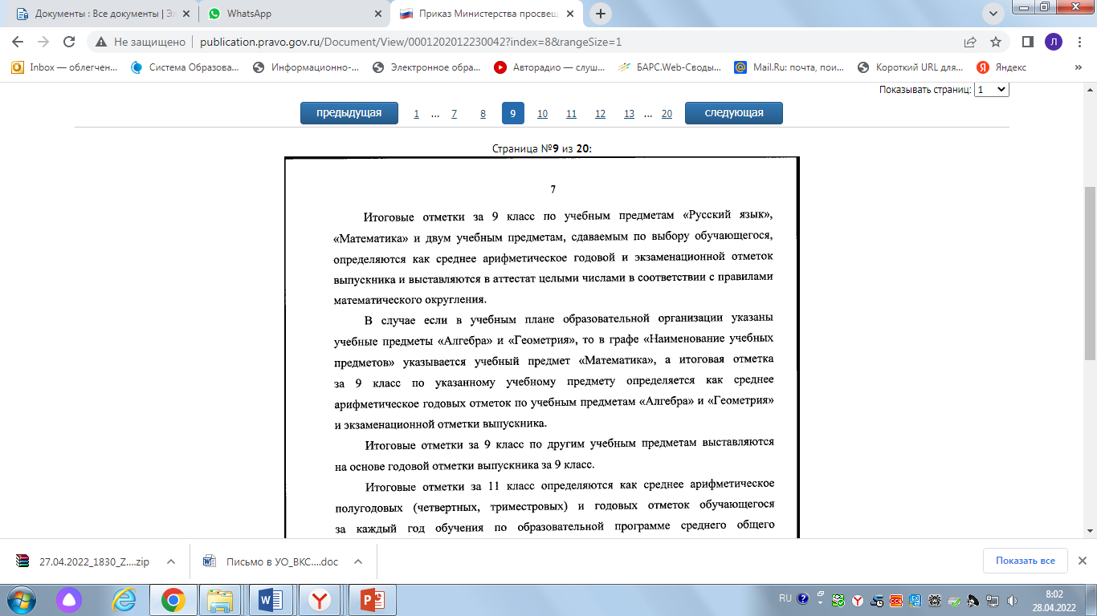
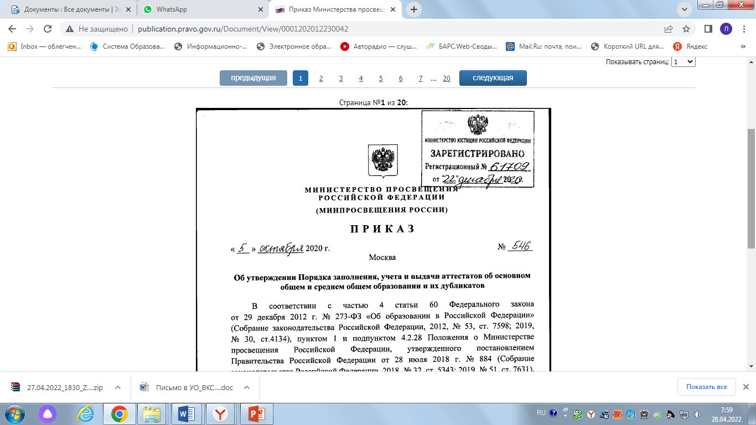
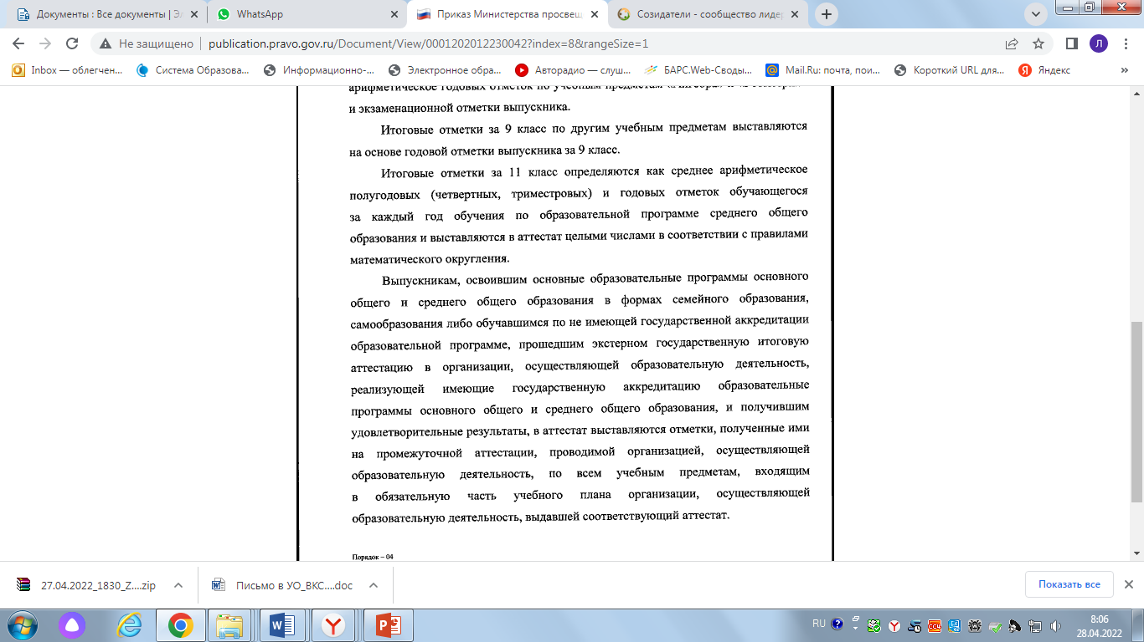

Slide 5
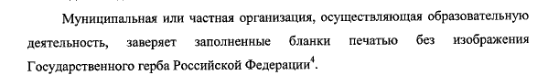
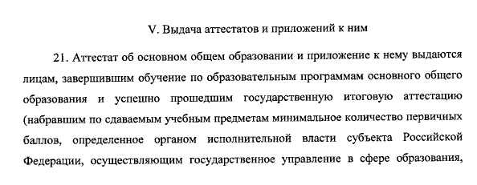
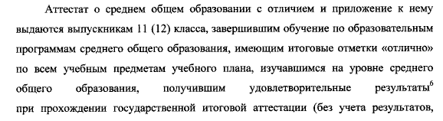

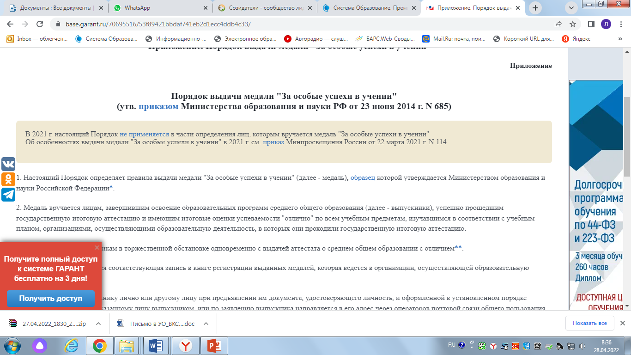

Slide 6
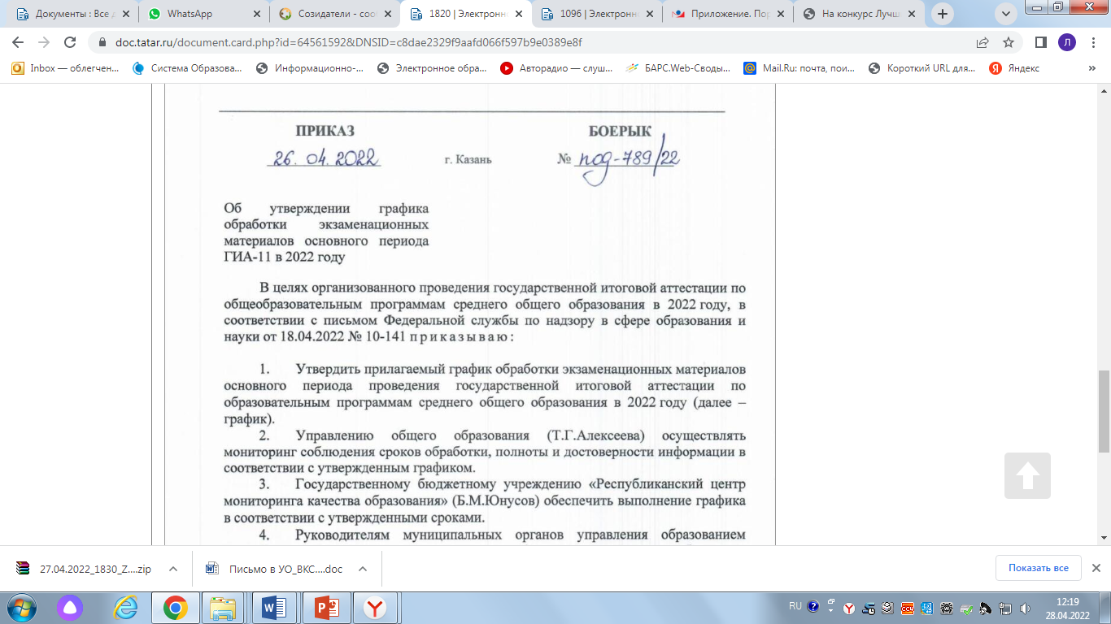
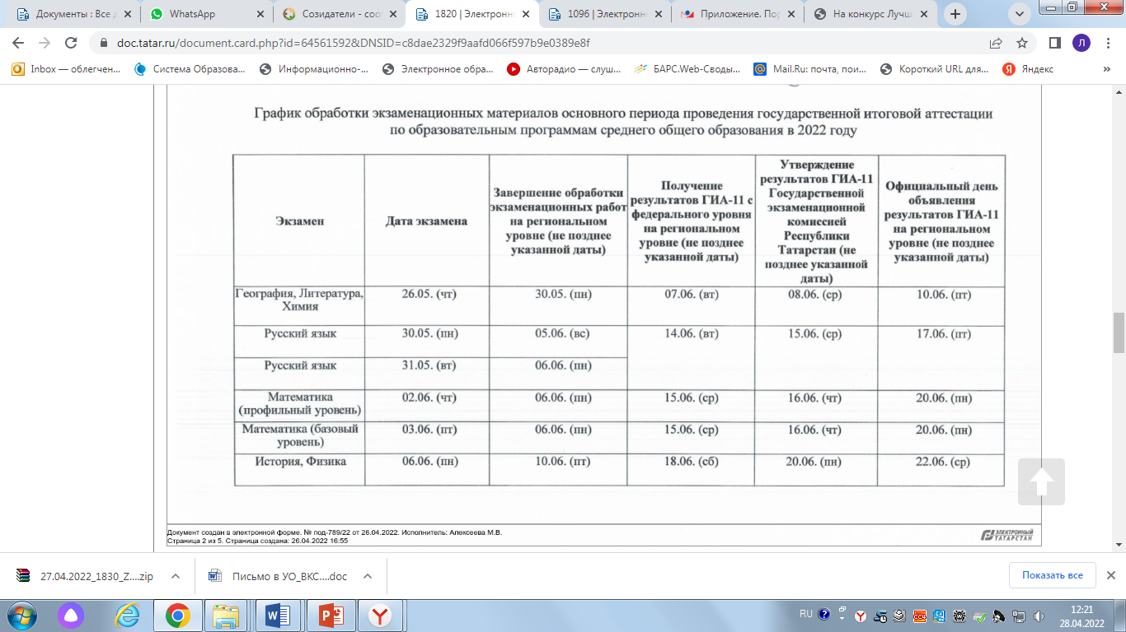
Приказ Министерства просвещения Российской Федерации и Федеральной службы по надзору в сфере образования и науки от 17 ноября 2021 г. № 834/1479 «Об утверждении единого расписания и продолжительности проведения единого государственного экзамена по каждому учебному предмету, требований к использованию средств обучения и воспитания при его проведении в 2022 году»
Приказ Министерства просвещения Российской Федерации и Федеральной службы по надзору в сфере образования и «Об утверждении единого расписания и продолжительности ГВЭ, ОГЭ, ЕГЭ…»

Slide 7
Основной Государственный Экзамен (ОГЭ)
9класс
Сдают выпускников -166 (1 - ГВЭ)
ППЭ – 4703 Болгарская СОШ №2
Лица, задействованные в ОГЭ:
Руководитель ППЭ - Мартынова Е.В
Организаторы в аудитории- 29
Организаторы вне аудиторий- 14
Технические специалисты ОГЭ- 2
Технические специалисты и ассистенты на ОГЭ по физике, химии, информатике – 8
Медицинская сестра-2
Члены ГЭК по контролю – 3
Общественные наблюдатели - 6
Количество экзаменов в ППЭ (без пересдачи)- 11 (на 6 дней)
Межмуниципальное планирование – (английский, родной ( татарский) язык)
Задействовано -13 аудиторий, Штаб, 36 ноутбуков, 3 сканера.
Наблюдение «Офлайн»

Slide 8
Основной Государственный Экзамен (ОГЭ)
9класс
Выбор выпускниками 9 класса предметов для сдачи ОГЭ

Slide 9
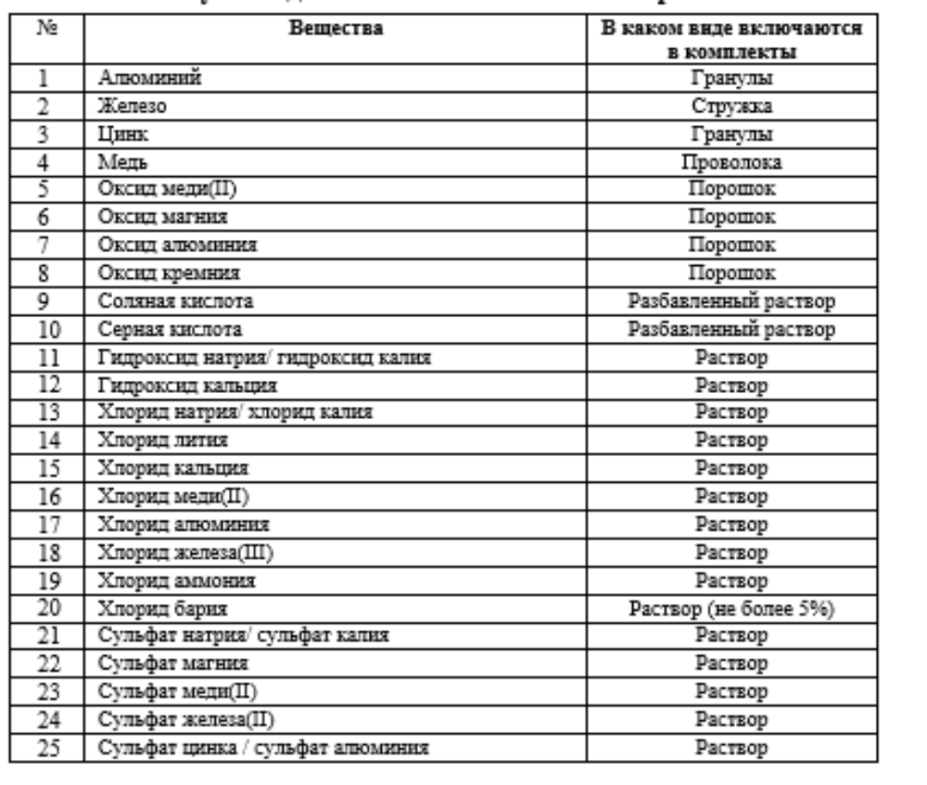
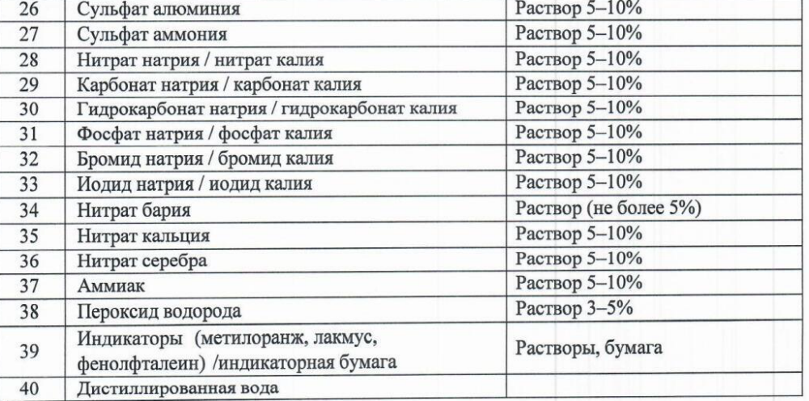
Общий перечень веществ, используемых для составления комплектов реактивов
п. 5.3.6. инструкции, утвержденной приказом МОиН РТ под-273/22 от 21.02.2022

Slide 10
Единый Государственный Экзамен (ЕГЭ)
11класс
Сдают - 62 выпускника
ППЭ – 4701 Болгарская СОШ №2
Лица, задействованные в ЕГЭ:
Руководитель ППЭ Савинов И.В.
Организаторы в аудитории -13
Организаторы вне аудиторий- 8
Технические специалисты ОГЭ - 2
Медицинская сестра- 1
Члены ГЭК с токеном - 3
Количество экзаменов в ППЭ ( без пересдачи)- 11 ( на 7 дней)
Межмуниципальное планирование – 2 экзамена ( ИКТ и английский ( устная часть)
Из 29 организаторов прошли обучение с получением сертификата - 20 человек
Задействовано -6 аудиторий, Штаб, для видеонаблюдения - 14 IP- камер,
6станций печати ( компьютер+принтер) +2 станции резерв
6станций сканирования ( компьютер+сканер) +2 станции резерв
Наблюдение «Онлайн»
В штабе - 2 станции ( авторизация, сканирования) + 2 станции резерв

Slide 11
Единый Государственный Экзамен (ЕГЭ)
11класс
Выбор выпускниками 11 класса предметов для сдачи ЕГЭ

Slide 12
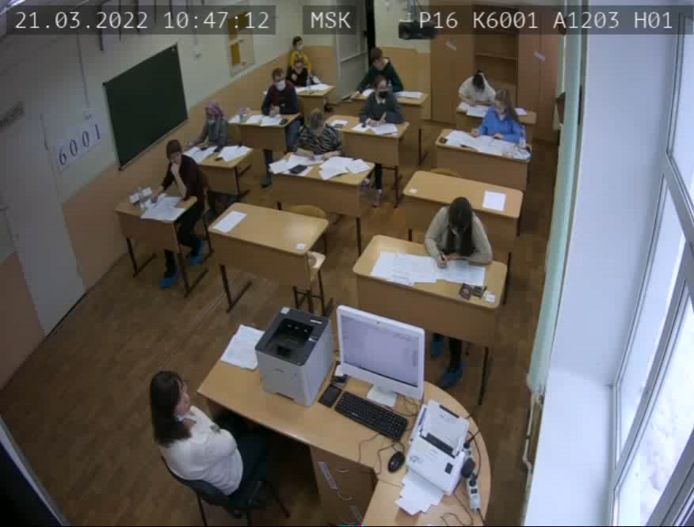
Государственная итоговая аттестация
(ГИА 2022)

Slide 13

19 мая в 11:00 по московскому времени
состоится горячая линия с руководителем
Рособрнадзора Анзором Музаевым
по вопросам государственной итоговой
аттестации в 2022 году
https://vk.com/wall-36510627_53587

Slide 14
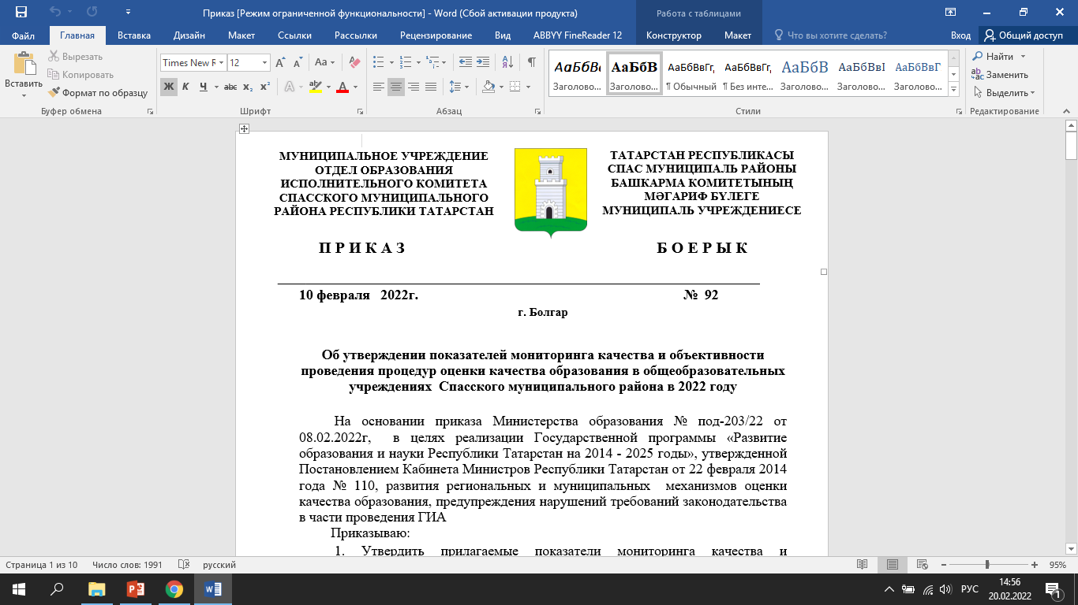
Объективность оценочных процедур
Регион – муниципалитет - школа

Slide 15
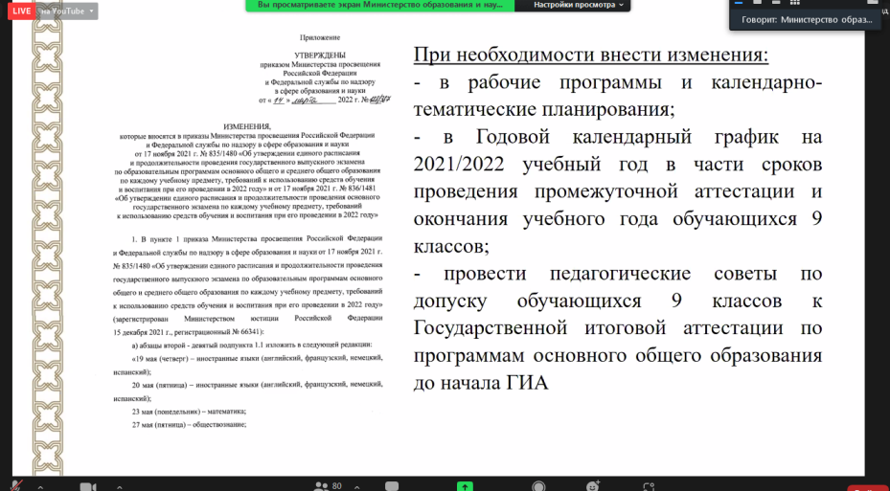
Об окончании учебного года
Единые сроки окончания учебных занятий в 2021/2022 учебном году:
не ранее 14 мая – выпускники 9 классов которых выбрали в качестве экзамена по выбору экзамен по родному языку
не ранее 18 мая – в 9 классах,
не ранее 24 мая – в 11 классах;
в соответствии с календарным учебным графиком образовательной организации – в 1- 8 и 10 классах.
«Последний звонок» - 24 мая 2022 года.
Выпускной вечер - 25 июня 2022 года

Slide 16
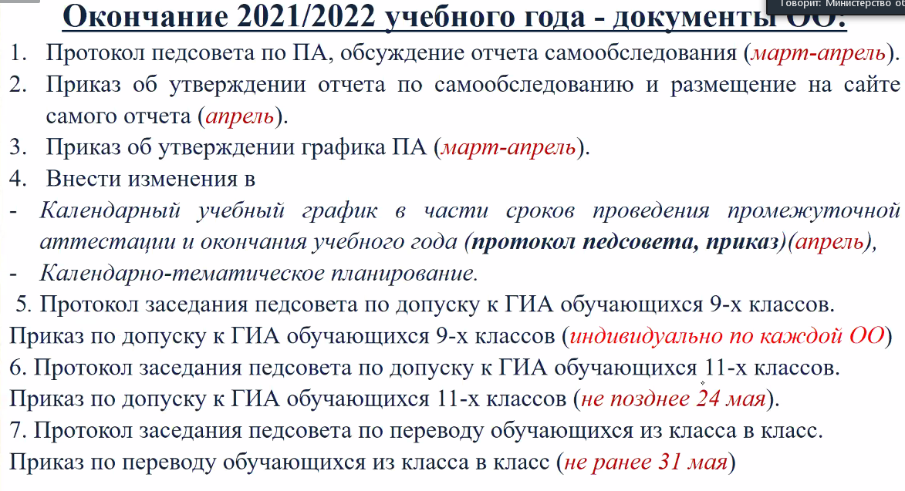

Slide 17

Результаты диагностического тестирования для оценки формирования функциональной грамотности обучающихся 6 классов общеобразовательных организаций Спасского района
( 8 школ района, 100 обучающихся района)
Наименование ОО | Общий балл | % учащихся, достигших базового уровня ФГ | Глобальные компетенции | Естественно-научная грамотность | Креативное мышление | Математическая грамотность | Финансовая грамотность | Читательская грамотность
Антоновская СОШ | 26 | 67 | 22 | 14 | 28 | 20 | 38 | 39
Болгарская СОШ № 1 | 34 | 82 | 28 | 23 | 45 | 21 | 54 | 38
Иске Рязяпская СОШ | 30 | 100 | 57 | 41 | 33 | 8 | 39 | 33
Кадетская ШИ | 31 | 84 | 20 | 20 | 33 | 15 | 53 | 34
Кимовская СОШ | 28 | 73 | 22 | 27 | 34 | 13 | 45 | 30
Полянская СОШ | 42 | 100 | 33 | 31 | 30 | 17 | 60 | 46
Санаторная ШИ | 27 | 91 | 24 | 19 | 26 | 15 | 38 | 32
Трехозерская СОШ | 21 | 67 | 14 | 15 | 14 | 8 | 29 | 24
В среднем по району | 29,9 | 83,0 | 27,5 | 23,8 | 30,4 | 14,6 | 44,5 | 34,5
В среднем по региону | 38 | 88 | 32 | 29 | 36 | 26 | 59 | 45

Slide 18
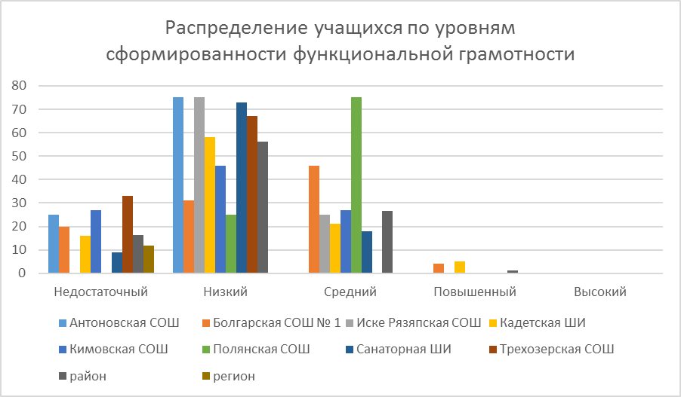

Slide 19
Уровень | Антоновская СОШ | Болгарская СОШ № 1 | Иске Рязяпская СОШ | Кадетская ШИ | Кимовская СОШ | Полянская СОШ | Санаторная ШИ | Трехозерская СОШ | район | регион
Недостаточный | 25 | 20 | 0 | 16 | 27 | 0 | 9 | 33 | 16,25 | 11,7
Низкий | 75 | 31 | 75 | 58 | 46 | 25 | 73 | 67 | 56,25 | 35,1
Средний | 0 | 46 | 25 | 21 | 27 | 75 | 18 | 0 | 26,5 | 41,5
Повышенный | 0 | 4 | 0 | 5 | 0 | 0 | 0 | 0 | 1,1 | 10,8
Высокий | 0 | 0 | 0 | 0 | 0 | 0 | 0 | 0 | 0 | 0,9

Slide 20
Рекомендации:
1. Информировать участников ГИА:
О порядке (о процедуре проведения ГИА)
О дате,
О месте проведения,
О результатах ГИА ( где получить и сроки)
(срок исполнения: до 19 мая)
2. Обеспечить контроль за:
Доставкой участников ГИА в ППЭ в сопровождении уполномоченных приказом директора лиц,
За изучением доведением инструкций до всех работников ППЭ (распечатать методические
рекомендации в части, касающихся привлекаемых лиц и раздать под подпись)
За направлением лиц, задействованных в проведении ГИА в ППЭ в срок
(срок исполнения: в течение экзаменов, срок исполнения по п.2 – до 23 мая)
3. Обеспечить своевременное завершение учебного года и правильно оформить документы.
(Срок оформления документов: до 31 мая)
4. Обеспечить правильное оформление аттестатов и в течении трёх дней после выдачи аттестатов
– занести в систему ФИС ФРДО.
(Срок исполнения: по мере сдачи экзаменов, поэтапно)

Slide 21
Рекомендации:
5. Проанализировать результаты диагностического тестирования по оценке формирования функциональной
грамотности обучающихся 6 классов общеобразовательных.
(срок исполнения: до 20 мая 2022 года)
6. Взять на ежедневный контроль работу по приёму заявлений в школу на портале ППГМУ ( открывать, регистрировать и рассматривать заявления).
(срок исполнения: ежедневно)
7. В срок до 25 мая обеспечить 100% регистрацию и прохождение анкеты учеников 5-7 классов школ
Точек Роста 2019,2020, 2021 и 2022 для участия в проекте по предпринимательству (Алабуга)
(срок исполнения: ДО 25 мая)

